Slide 1
Blokklánc alapú alkalmazások

Slide 2

Blokklánc
Elosztott és decentralizált főkönyv és adatbázis
Kriptográfiai primitívek
Módosíthatatlanság
Csökken a harmadik fél szerepe
Visszavonhatalanság
Blokkok
Genesis blokk
P2P

Slide 3
dApp
Elosztott rendszerek felett
Cél:
DAO - Decentralized Autonomous Organizations
Átlátható
Harmadik féltől mentes
Nincs SoP, nincs „nagytestvér”
Nincs cenzúra
Leggyakrabban blokklánc alapút értik alatta
Adatfeldolgozás és tárolás

Slide 4
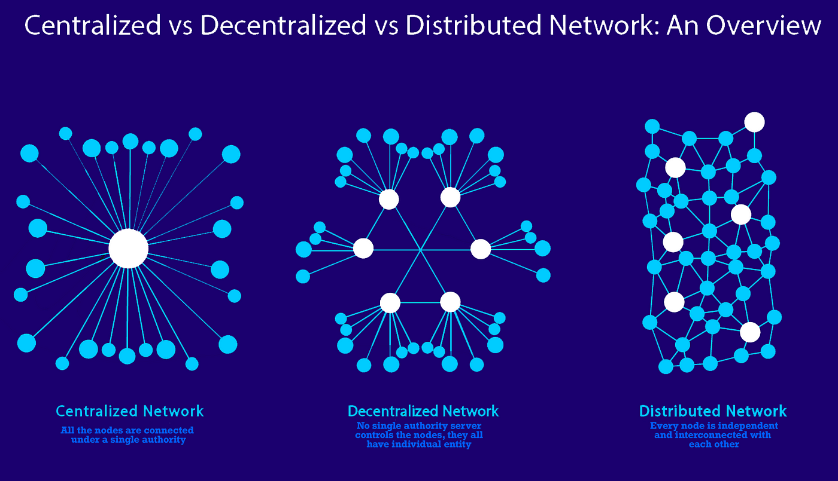

Slide 5
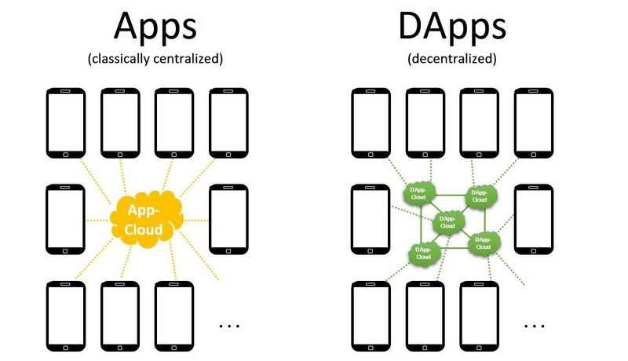
dApp
Decentralizált, elosztott
Determinisztikus

Slide 6
Előnyök
Zero downtime
Resistance to censorship
Complete data integrity
Trustless computation/verifiable behavior
User Control
Reduced intermediaries
Accessibility
Turing complete
Trustless Transactions

Slide 7
Gyakori alkalmazások
DeFi – decentralizált pénzügyek
Ellátási lánc
Identitások kezelése
PKI

Slide 8
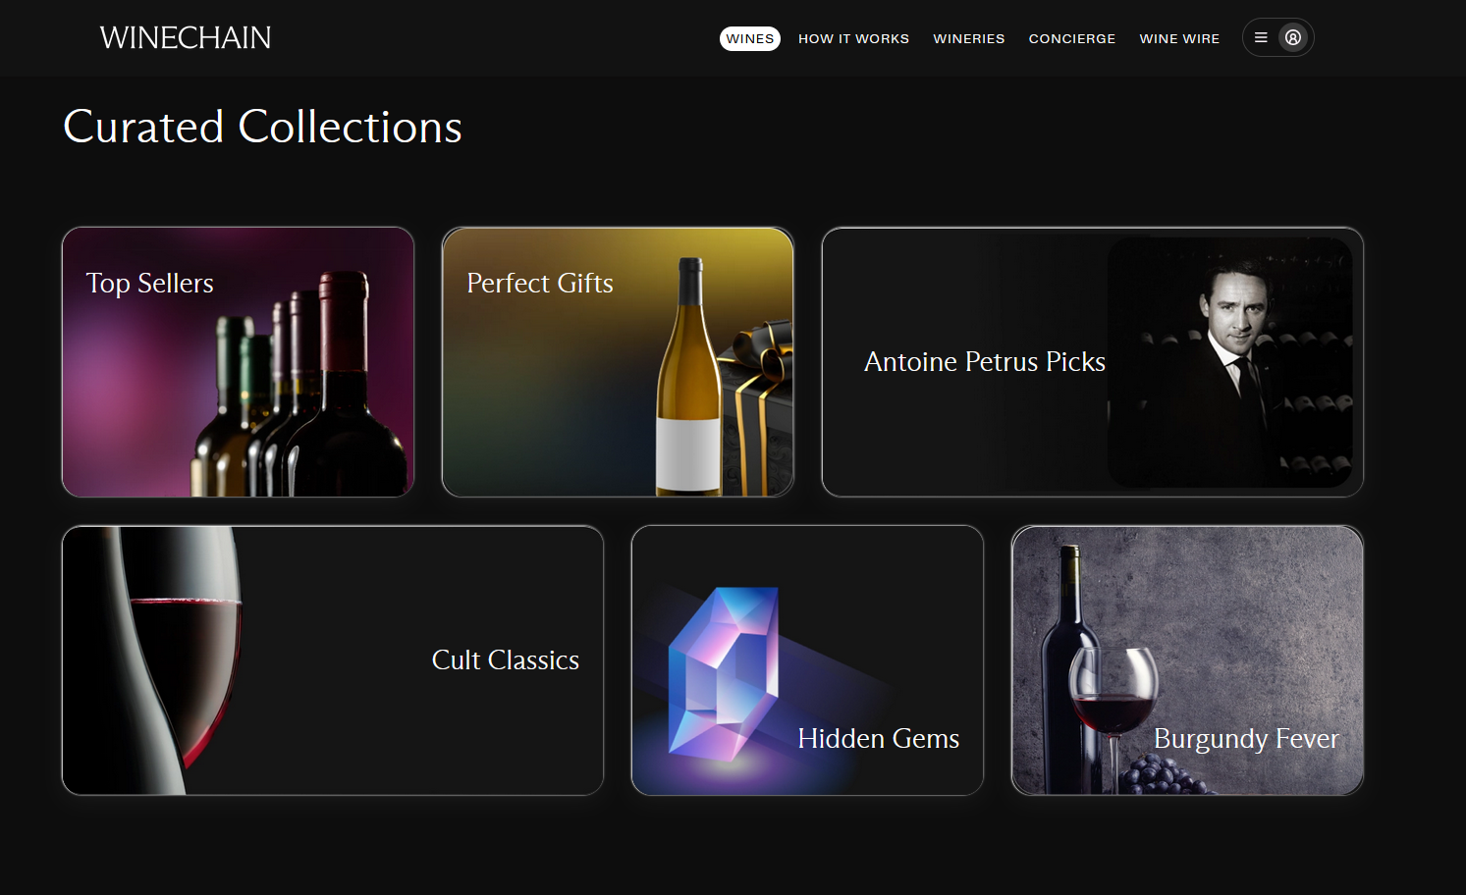
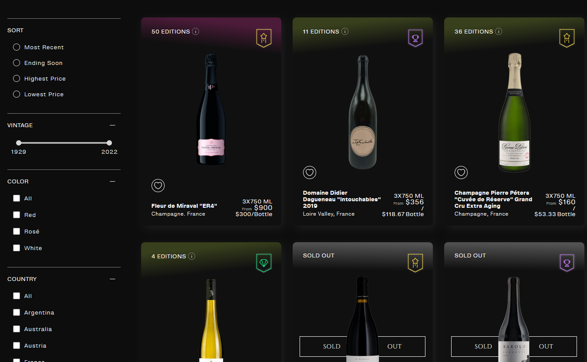

Slide 9
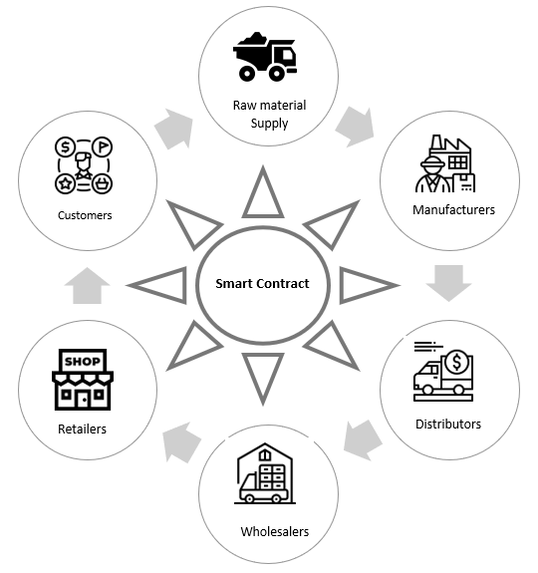
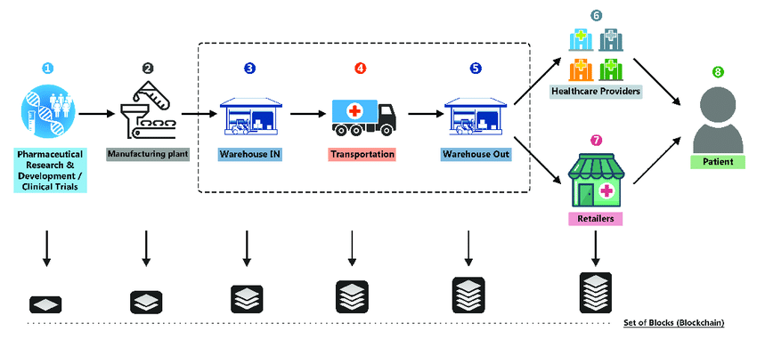
Supply chain

Slide 10
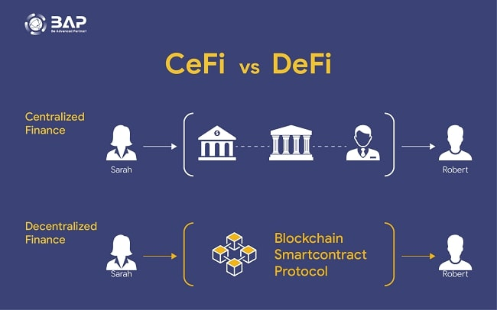

Slide 11


Slide 12

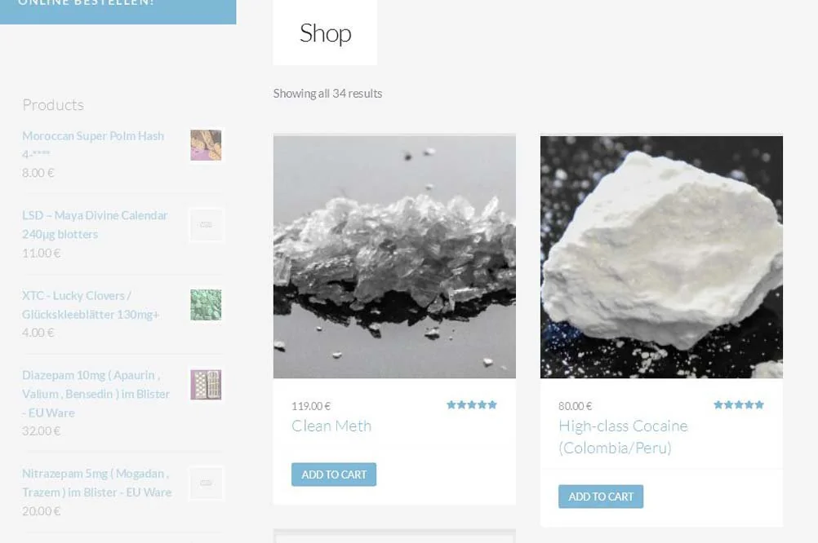
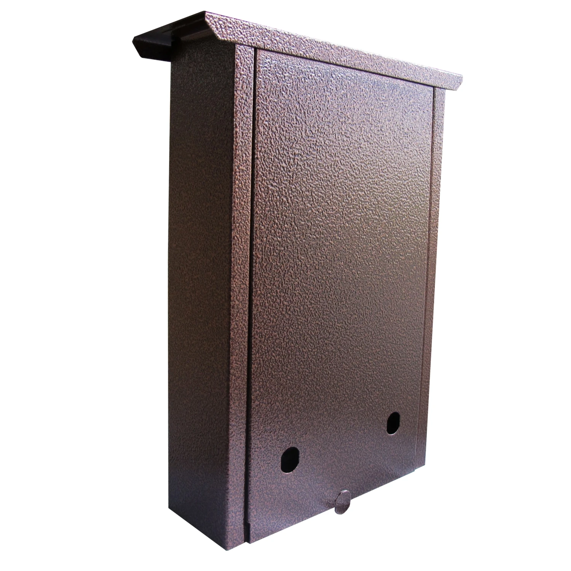

Slide 13
dApp fejlesztés elemei
Blokklánc protokoll → miért?
SmartContract - On-chain program
Backend – Off-chain program → miért?
Frontend
Kérdéses:
Adat tárolás
Notes:
Transaction Speed
Cost
Required programming language
Consensus algorithm
Security
Scalability
Customization

Slide 14


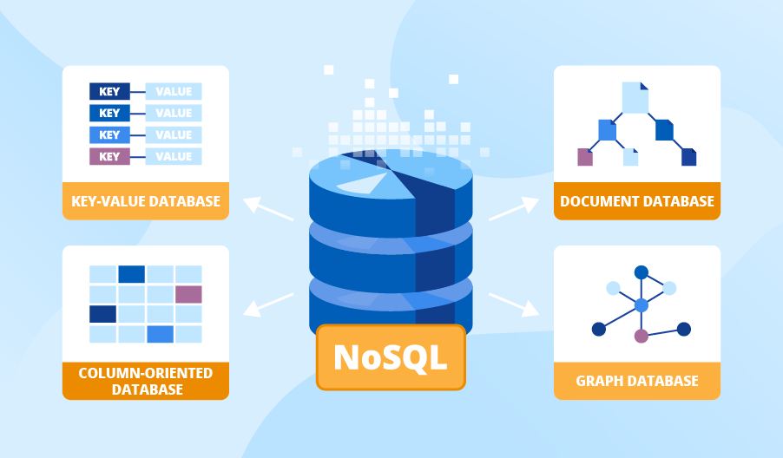

Slide 15
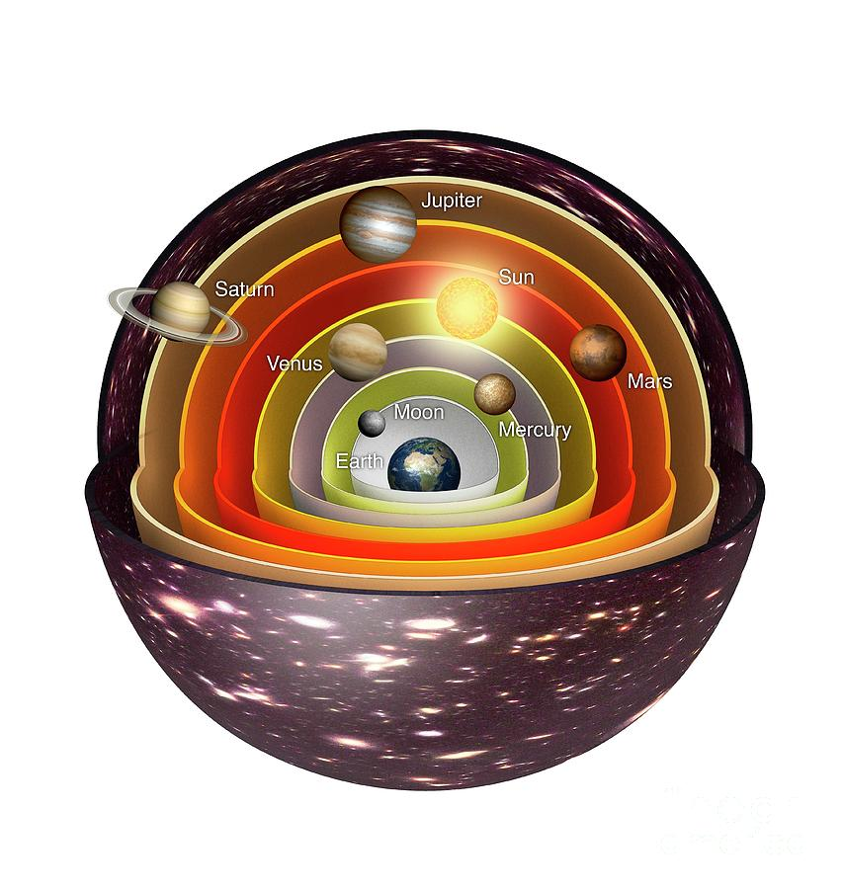

Slide 16


Slide 17


Slide 18



Láncok
Ethereum
Solana
Hyperledger

Slide 19
Ethereum
Egyetlen elfogadott Ethereum Virtual Machine (EVM)
Állapotgép, amely aktuális állapotát a hálózat befojásolja
Bármelyik résztvevő kérhet számításigényt
PoW → PoS
ETH
SmartContract

Slide 20
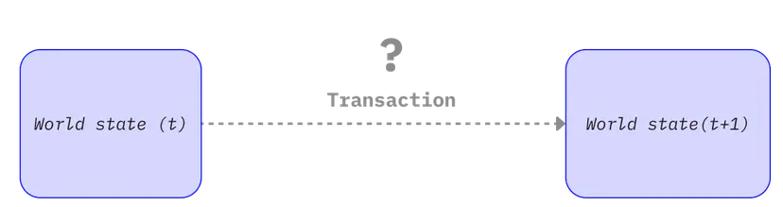
Tranzakció
fiók interakciója más fiókokkal vagy programmal
EVM állapotváltozását idézi elő
Főbb mező:
Honnan
Hova
Aláírás
Bemeneti adat
Típus:
Szabályos
Contract kihelyezés
Futtatás

Slide 21
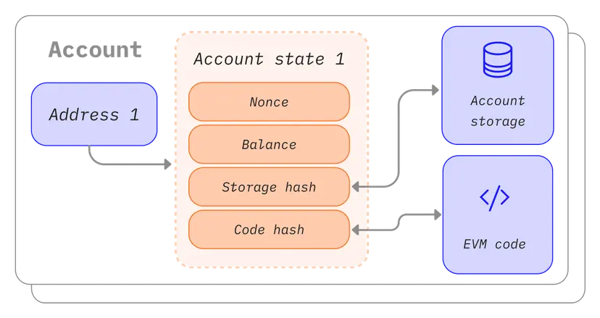
Fiók
Egy egyén, aki rendelkezik ETH-val
Tárol és küld
Interakció
Contract
EOA

Slide 22
Externally-owned
Ingyen
Csak ETH transzfer
Kulcspár

Slide 23
Contract
Költség
Contract létrehozás, ETH küldés
Kulcspár nincs

Slide 24
SmartContract
Nick Szabo
Láncon futó program és adat
Két fél közötti megállapodás
A contract futásának eredménye a láncra kerül

Slide 25
SmartContract
Költségbe kerül egy létrehozása → Contract fiók
Tranzakciók megváltoztathatják az állapotát
Nincs privát kulcs
A kód vezérli a működésüket
Bárki számára elérhető „szolgáltatás”, amelyet igénybe vehetnek
Nem lehet törölni őket, módosítás mentesek
Visszavonhatatlan az interakció velük
Permissionless

Slide 26
Solidity
contract-oriented és öröklődésesen objektum orientált
high-level
C++, Python, JavaScript
Jó támogatás
Típusos nyelv

Slide 27
Típusok
Egyszerű
Booleans
Integers: Bit műveletek is
Address: 20 byte
String
Referencia
Összetett
Struct

Slide 28
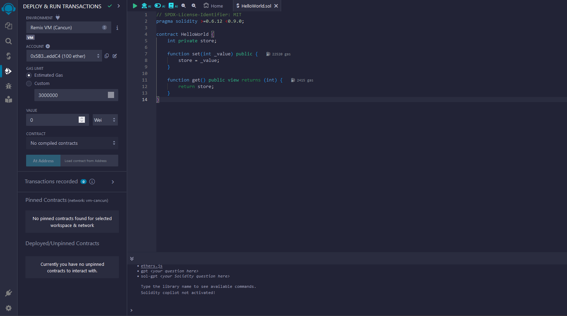
Remix

Slide 29
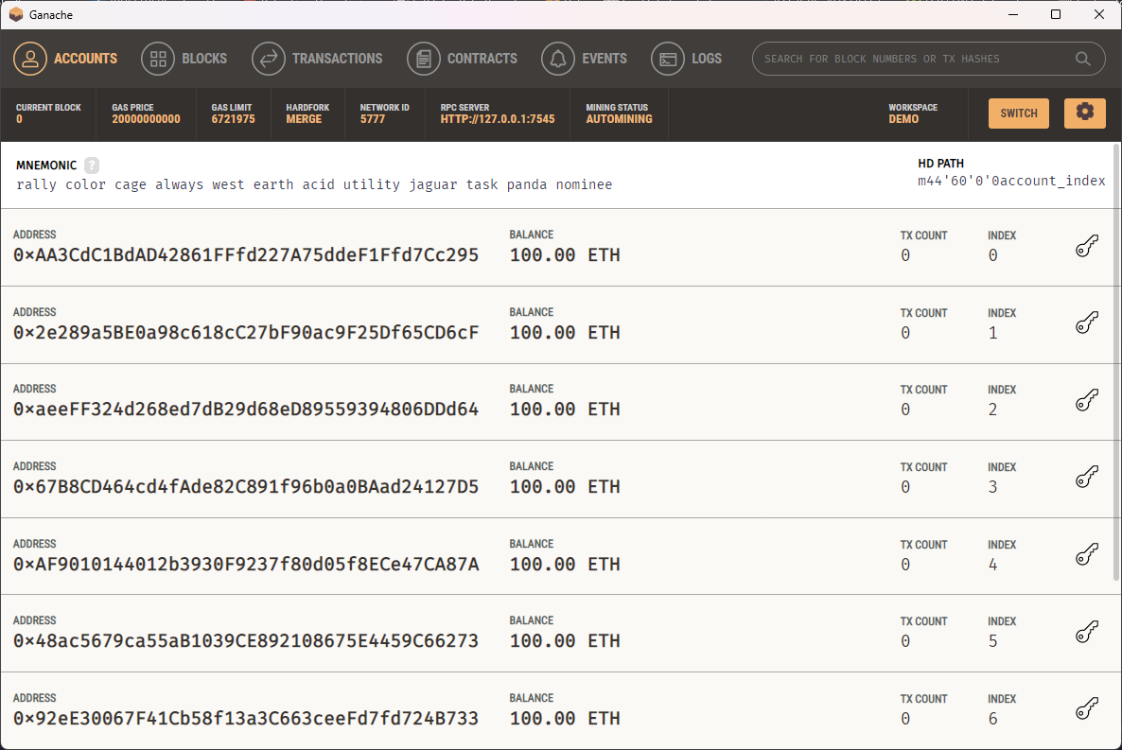
Ganache

Slide 30
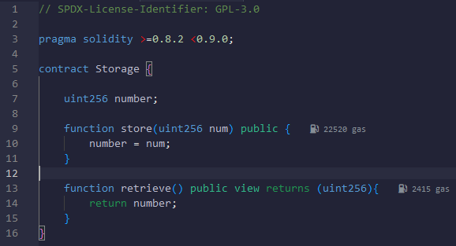

Slide 31
Szabványos struktúra
State Variables
Functions
Function Modifiers
Events
Errors
Struct Types
Enum Types

Slide 33
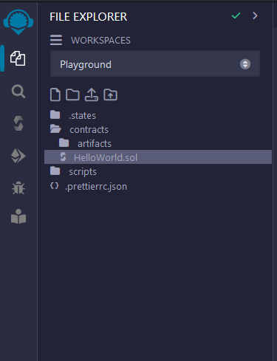
Projekt fájlok

Slide 34
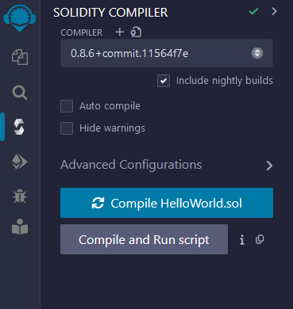
Compiler

Slide 35
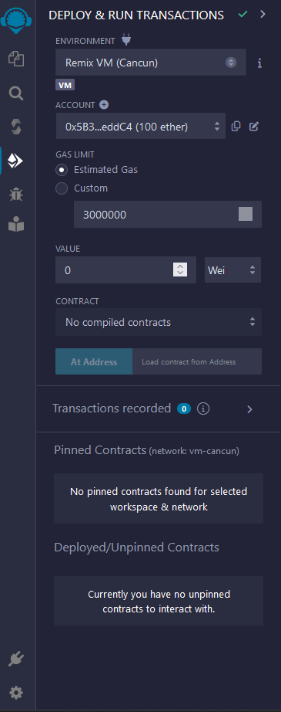
Deploy

Slide 36
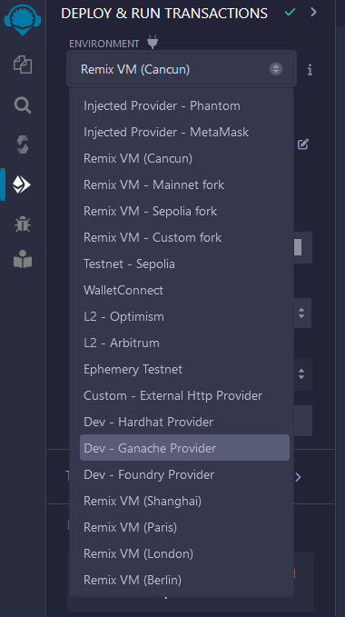
Gabache belállítás

Slide 37
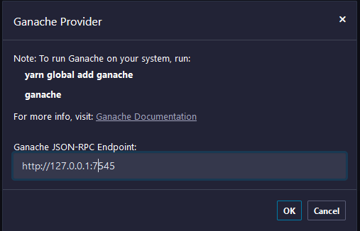

Slide 38
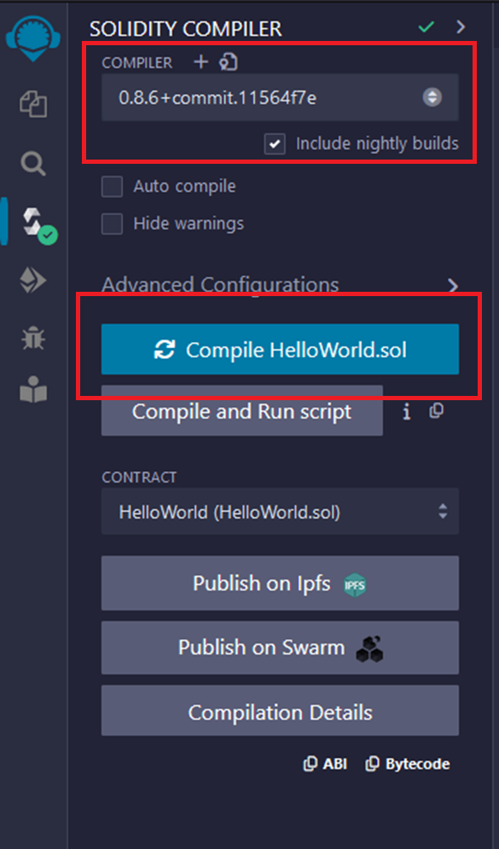
Compile és helyes compiler verzió

Slide 39
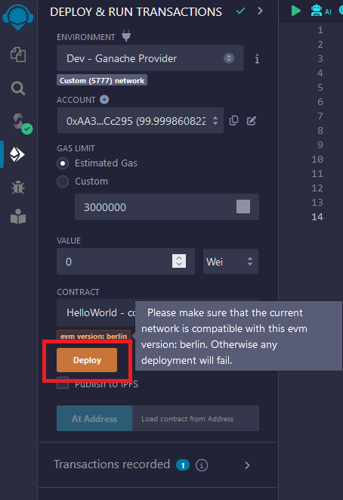
Deploy
Kihelyezés a láncra

Slide 40
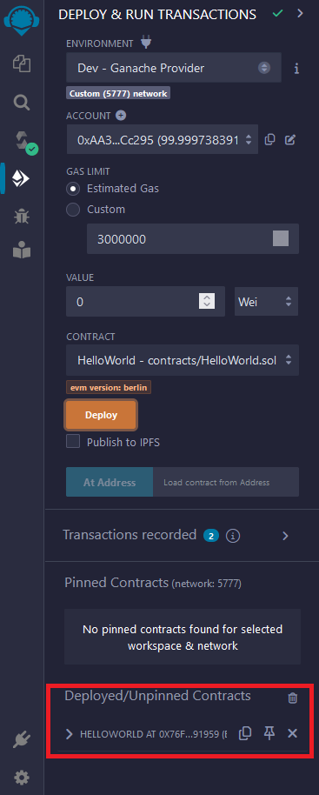

Slide 41
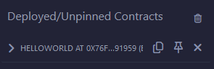

Slide 42
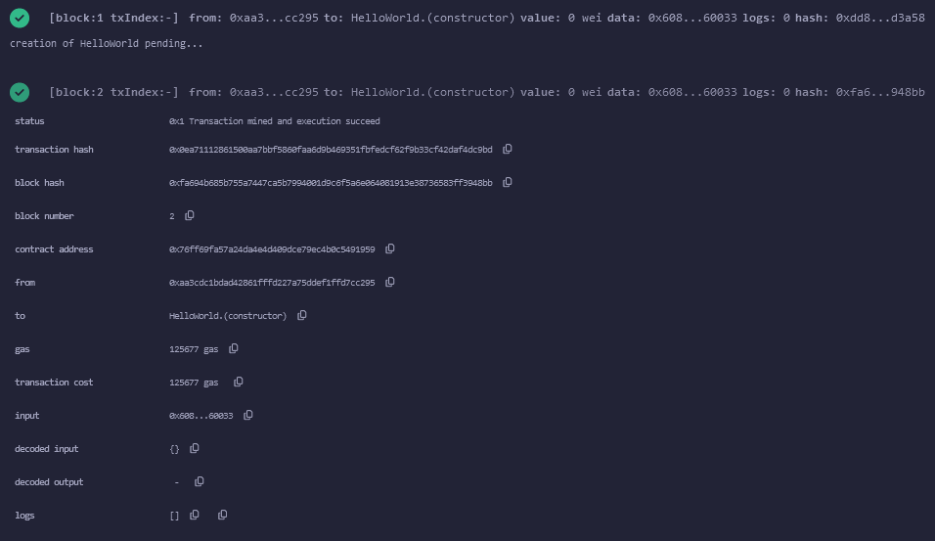

Slide 43
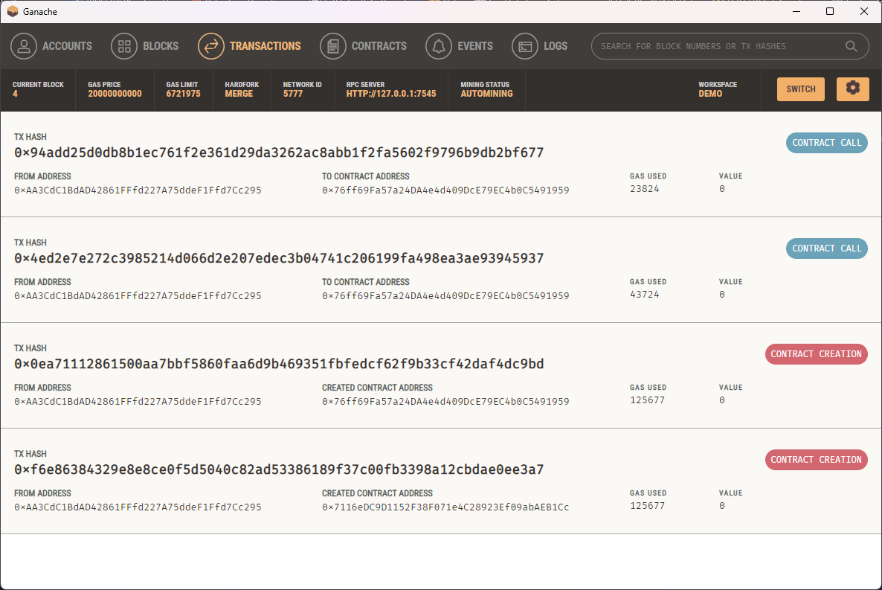

Slide 44
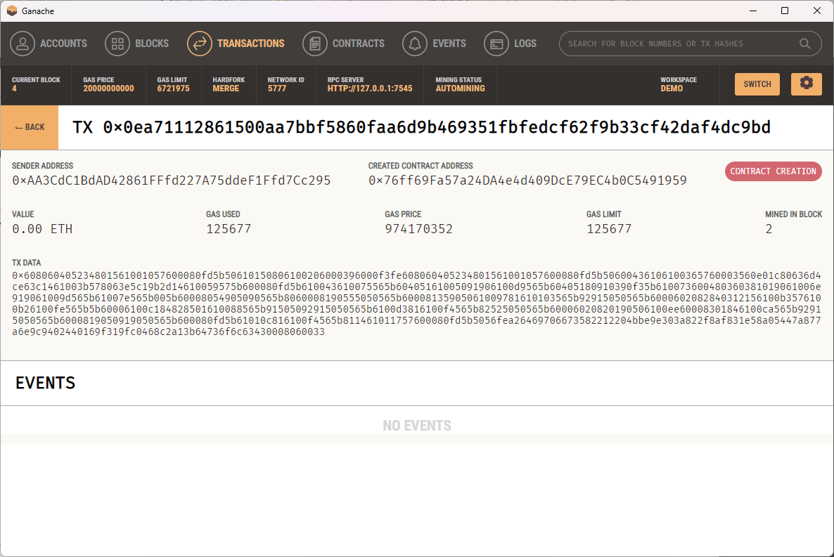

Slide 45
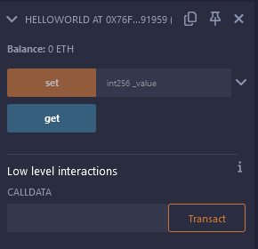
Address: 0x76ff69Fa57a24DA4e4d409DcE79EC4b0C5491959

Slide 46
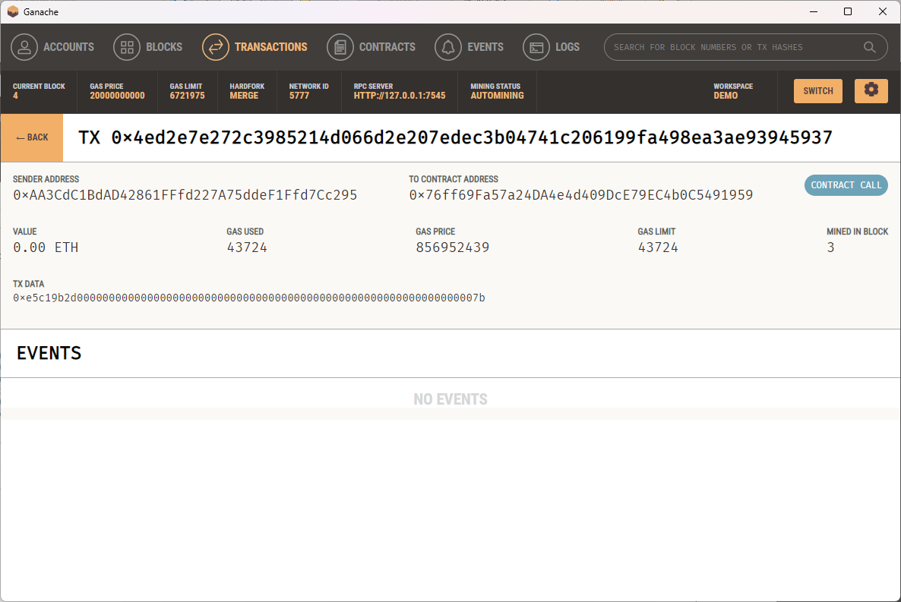

Slide 47
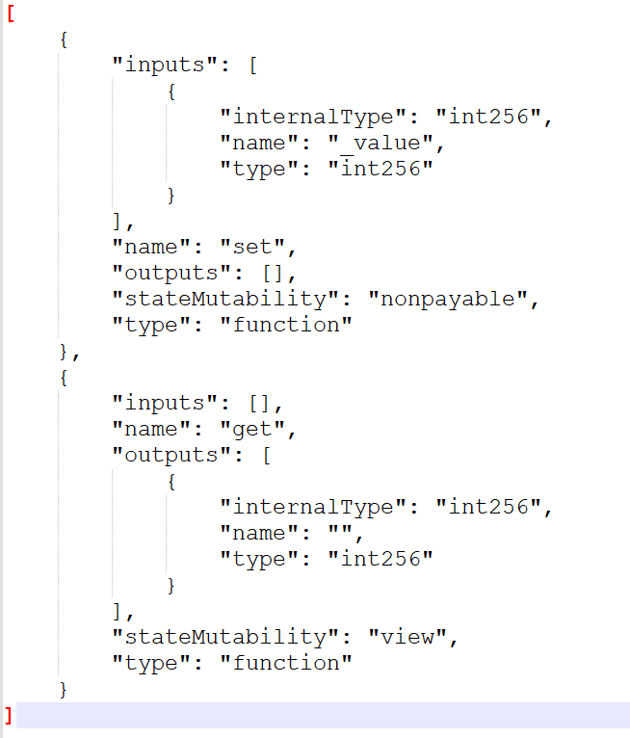
ABI

Slide 48
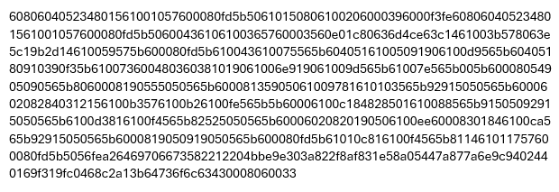
Bytecode

Slide 50
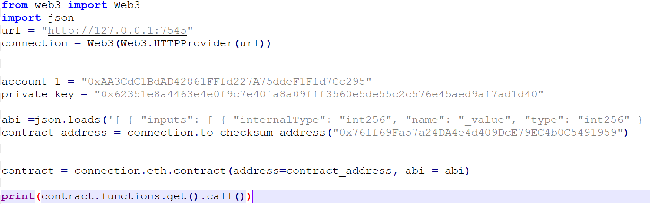

Slide 51
